Slide 1

фінансова діяльність суб’єктів господарювання

Slide 2
Мета вивчення дисципліни
Метою дисципліни «Фінансова діяльність суб’єктів господарювання» є набуття теоретичних знань і практичних навичок щодо здійснення фінансової діяльності суб’єктів господарювання.
Завдання вивчення дисципліни
Завданнями дисципліни «Фінансова діяльність суб’єктів господарювання» є:
вивчення змісту і напрямків фінансової діяльності підприємств;
оволодіння методами та інструментами фінансування суб’єктів підприємництва;
оцінювання вартості підприємства;
формування дивідендної політики;
формування фінансового контролю.
Предмет дисципліни
Предметом дисципліни «Фінансова діяльність суб’єктів господарювання» є система фінансово-економічних відносини з приводу формування коштів для операційної та інвестиційної діяльності підприємства.

Slide 3
Курс базується на знанні дисциплін:
політична економія;
статистика;
фінанси;
фінанси підприємства;
Фінансовий ринок;
податкова система та ін.
Цей курс є основою для ряду спеціальних фінансових дисциплін:
фінансовий менеджмент;
проектне фінансування;
корпоративні фінанси та ін.

Slide 4
Рекомендована література
Терещенко О. О. Фінансова діяльність суб’єктів господарювання: Навч. посібник. — К.: КНЕУ, 2003. – 554 с.
Кравчук О. М., Лещук В. П. Фінансова діяльність суб’єктів підприємництва: Навч. посіб. — К.: Центр учбової літератури, 2010. — 504 с.
Філіна Г.І. Фінансова діяльність суб’єктів господарювання. 2-ге вид., перероб. та допов. Навч. пос. – К.: Центр учбової літератури, 2009. – 320 с.
Господарський кодекс України: Чинне законодавство зі змінами та допов. станом на 1 квіт. 2005р.: (відповідає офіційному текстові). – К.: Вид. Паливода А.В., 2005. – 180 с. – (Кодекси України)
Васильчук І.П. Фінансова діяльність суб’єктів підприємництва / І.П.Васильчук, Т.П. Якимчук, Н.Є. Крупська. / Навчально-методичний посібник. – Львів: “Магнолія-2006”, 2013. – 336 с.
Додаткова
Закон України «Про акціонерні товариства» від 17.09.08. № 514-VI [Електронний ресурс]. – Режим доступу : http://zakon4.rada.gov.ua
Про господарські товариства: Закон України від 19 верес. 1991 р., № 1576-ХП [Електронний ресурс]. – Режим доступу : http://zakon4.rada.gov.ua
Про цінні папери і фондовий ринок: Закон України від 23 лют. 2006 p. — № 480-IV. [Електронний ресурс]. – Режим доступу: http://zakon.rada.gov.ua
Про затвердження Національного положення (стандарту) бухгалтерського обліку 1 «Загальні вимоги до фінансової звітності» [Електронний ресурс] : наказ : [затв. Міністерством фінансів України 7.02.2013 № 73]. – Режим доступу: http://zakon4.rada.gov.ua
Податковий кодекс України від 02.12.2010р. [Електронний ресурс]. – Режим доступу: http://zakon4.rada.gov.ua
Фінансова діяльність суб'єктів господарювання [Текст] : підручник / [Л. О. Омелянович та ін.] ; за ред. д-ра екон. наук, проф. Л. О. Омелянович. - 3-тє вид., перероб. і допов. - К. : Знання, 2011. - 231 с.

Slide 5
Тема 1. Основи фінансової діяльності суб’єктів господарювання

Slide 6
План
1. Капітал підприємства та його економічна сутність
2. Зміст та основні завдання фінансової діяльності суб’єктів господарювання
3. Фінансова діяльність у системі функціональних завдань фінансового менеджменту підприємства
4. Організація фінансової діяльності підприємств
5. Форми фінансування підприємств
6. Критерії прийняття фінансових рішень
Теми рефератів
1. Порівняльна характеристика різних теоретичних концепцій капіталу підприємства.
2. Місце фінансових служб в організаційній структурі підприємств: вітчизняна практика та зарубіжний досвід.

Slide 7

1. Капітал підприємства та його економічна сутність

Slide 8
Серед численних дефініцій капіталу можна виокремити:
макроекономічний підхід (з народногосподарського погляду);
мікроекономічний підхід (з погляду суб’єктів господарювання).
З народногосподарського погляду під капіталом розуміють один із факторів виробництва.
Монетарний підхід - капітал прирівнюється до грошових ресурсів, що спрямовуються на фінансування інвестицій.

Slide 9
За трактування капіталу як категорії фінансів підприємств у науково-практичній літературі розрізняють дві його форми:
конкретний капітал;
абстрактний капітал.
Вартість майнових об’єктів, які відображені в активі балансу підприємства, називають конкретним капіталом.
Під абстрактним капіталом розуміють сукупність усіх позицій пасиву балансу.

Slide 10
Капітал — це власність відповідної фізичної або юридичної особи на активи: майно і об’єкти (ресурси), які є на підприємстві.
(проф. В. В. Сопко)
Капітал підприємства — це засвідчені в пасивній стороні балансу вимоги на майно, яке відображено в активах; він показує джерела фінансування придбання активів підприємства.

Slide 11

2. Зміст та основні завдання фінансової діяльності суб’єктів господарювання

Slide 12
П(С)БО виділяють такі види діяльності субєктів господарювання:
звичайна діяльність - будь-яка основна діяльність підприємства, а також операції, що її забезпечують або виникають внаслідок її проведення;
надзвичайна діяльність - операція, яка відрізняється від звичайної діяльності підприємства, та не очікується, що вона повторюватиметься періодично або у кожному наступному звітному періоді;
основна діяльність - операції, пов'язані з виробництвом або реалізацією продукції (товарів, робіт, послуг), що є головною метою створення підприємства і забезпечують основну частку його доходу;
операційна діяльність - основна діяльність підприємства, а також інші види діяльності, які не є інвестиційною чи фінансовою діяльністю;
інвестиційна діяльність - придбання та реалізація тих необоротних активів, а також тих фінансових інвестицій, які не є складовою частиною еквівалентів грошових коштів. Еквіваленти грошових коштів - це короткострокові високоліквідні фінансові інвестиції, які вільно конвертуються у певні суми грошових коштів і які характеризуються незначним ризиком зміни вартості;
фінансова діяльність - діяльність, яка призводить до змін розміру і складу власного та позичкового капіталу підприємства.

Slide 13

3. Фінансова діяльність у системі функціональних завдань фінансового менеджменту підприємства

Slide 14
Фінансовий менеджмент — це цілеспрямоване управління всіма грошовими потоками на підприємстві, тобто процес управління формуванням, розподілом та використанням фінансових ресурсів суб’єкта господарювання з метою досягнення фінансово-економічних цілей підприємства.
Основні цілі діяльності фінансового менеджменту:
забезпечення стабільної ліквідності (платоспроможності);
максимізація рентабельності (як власного так і сукупного капіталу);
мінімізація ризиків.

Slide 15
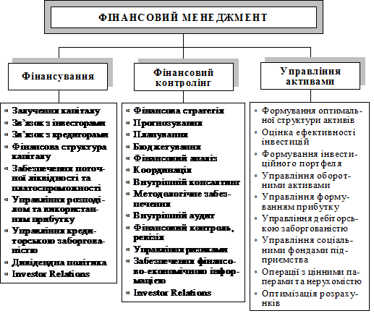
Функціональні блоки завдань фінансового менеджменту

Slide 16
Cash-менеджмент (Treasury Management) включає управління залученням і використанням фінансових ресурсів (відповідно фінансування та управління активами).
До основних завдань Cash-менеджменту належать:
планування платоспроможності та показників ліквідності;
прибуткове вкладення тимчасово вільних грошових коштів;
управління дебіторською та кредиторською заборгованістю;
управління фінансовими вкладеннями;
управління валютними ризиками.

Slide 17

4. Організація фінансової діяльності підприємств

Slide 18
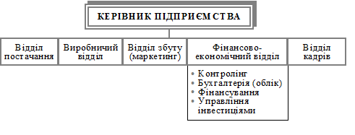
Функціональна організаційна структура підприємства

Slide 19
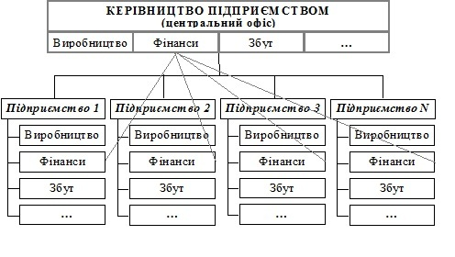
Дивізіональна організаційна структура підприємства

Slide 20
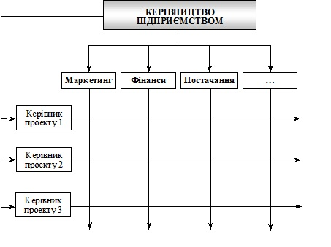
Матрична структура організації підприємства

Slide 21
Типи організаційних структур управління
Вид | Сфера застосування | Переваги | Недоліки | Місце фінансової служби
Функціональна | Промислові підприємства і фірми будь-якого розміру і типу. | Стимулює ділову і професійну спеціалізацію. Знижує дублювання зусиль і ресурсів у функціональних підрозділах. Поліпшує координацію у функціональних підрозділах. | Підрозділи можуть бути більше зацікавлені у досягненні своїх цілей, ніж загальних цілей організації. Якщо організація велика, ланцюг інстанцій є значним. | Фінансова служба функціонує в умовах повної координації і відсутності дублювання зусиль та ресурсів у підрозділах.
Дивізіональна | Великі промислові підприємства із великими обсягами випуску продукції. | Гнучкість і добре обґрунтована підприємливість. Орієнтуються на результати діяльності і споживачів. | Ресурси не можуть використовуватися повною мірою, оскільки вони закріплені за конкретними підрозділами, професійний розвиток кадрів обмежений. | Фінансова служба додатково контролює вхідні та вихідні матеріальні, інформаційні і фінансові потоки між підрозділами.
Матрична | Великі промислові підприємства із великими обсягами випуску продукції. | Значна увага приділяється стратегічного розвитку. Забезпечує реалізацію принципу взаємозалежності та взаємообмеження між різними точками зору. Рішення приймаються на основі принципу «найкраще для організації в цілому». | Складно управляти. Важко забезпечити «баланс» між двома лініями відповідальності. Дуже розподілена відповідальність. Будь-які рішення повинні отримати схвалення інших людей. Сприяє розвитку бюрократизму на підприємстві та пригнічує творчий підхід. | Фінансова служба повинна направляти частину фінансових ресурсів на покриття витрат щодо вирішення конфліктних ситуацій. Потребує додаткових джерел фінансування.

Slide 22

5. Форми фінансування підприємств

Slide 23
Основні форми фінансування класифікують за такими критеріями:
а) залежно від цілей фінансування;
б) за джерелами надходження капіталу;
в) за правовим статусом капіталодавців щодо підприємства.

Slide 24
Залежно від цілей фінансування виокремлюють такі його форми:
фінансування при заснуванні підприємства;
на розширення діяльності;
рефінансування;
санаційне фінансування.

Slide 25
За джерелами мобілізації фінансових ресурсів розрізняють:
зовнішнє фінансування;
внутрішнє фінансування.
За правовим статусом інвесторів:
власний капітал;
позичковий капітал.

Slide 26
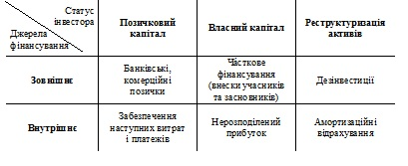
Матриця форм фінансування

Slide 27
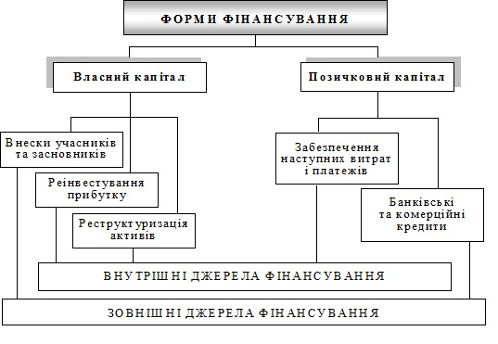
Форми фінансування

Slide 28

6. Критерії прийняття фінансових рішень

Slide 29
Критерії прийняття фінансових рішень:
Прибуток/рентабельність
Ліквідність
Структура капіталу (незалежність)
Накладні витрати, пов’язані із залученням коштів
Мінімізація оподаткування
Об’єктивні обмеження
Особливості законодавства про банкрутство
Максимізація доходів власників (дивідендна політика)

